Slide 1


XVIII Cumbre Judicial Iberoamericana
Portal Iberoamericano del Conocimiento Jurídico
(PICJ)
Segunda Ronda de Talleres,
Bogotá, Colombia,
Mayo, 2015

Slide 2
Portal Iberoamericano del Conocimiento Jurídico (PICJ)
I. SITUACIÓN POR PAÍS

Slide 3
Portal Iberoamericano del Conocimiento Jurídico (PICJ)
Situación por país
Estado de la situación respecto al modelo adquirido para recopilación de información e integración al buscador (al 20 de mayo de 2015):
País | Mecanismo de actualización | Resoluciones | Tipo de información
México | Servicio Web | 7921 | Texto Plano
Uruguay | Servicio Web | 7327 | Texto Plano
Nicaragua | Servicio Web | 3169 | Texto Plano
Costa Rica | Servicio Web | 99 | Texto Plano
Ecuador | Servicio Web | 84 | Documentos PDF
Honduras | Plataforma Común | 42 | NA
Guatemala | Plataforma Común | 0 | NA
Panamá | Plataforma Común | 0 | NA
Andorra | Servicio Web | 0 | NA
Argentina | Servicio Web | 0 | NA

Slide 4
Portal Iberoamericano del Conocimiento Jurídico (PICJ)
Situación por país
Estado de la situación respecto al modelo adquirido para recopilación de información e integración al buscador (al 20 de mayo de 2015):
País | Mecanismo de actualización | Resoluciones | Tipo de información
Bolivia | Servicio Web | 0 | NA
Brasil | Servicio Web | 0 | NA
Colombia | Servicio Web | 0 | NA
Chile | Servicio Web | 0 | NA
Cuba | Servicio Web | 0 | NA
El Salvador | Servicio Web | 0 | NA
España | Servicio Web | 0 | NA
Perú | Servicio Web | 0 | NA
Paraguay | Servicio Web | 0 | NA
Portugal | Servicio Web | 0 | NA
Puerto Rico | Servicio Web | 0 | NA
República Dominicana | Servicio Web | 0 | NA
Venezuela | Servicio Web | 0 | NA

Slide 5
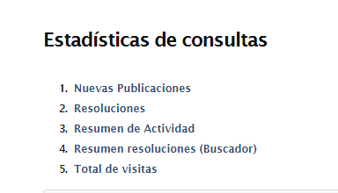
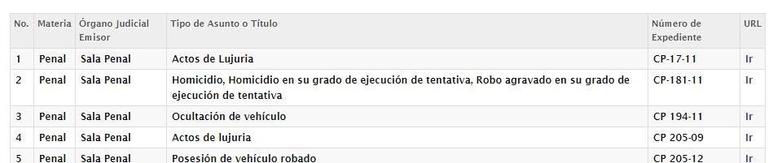
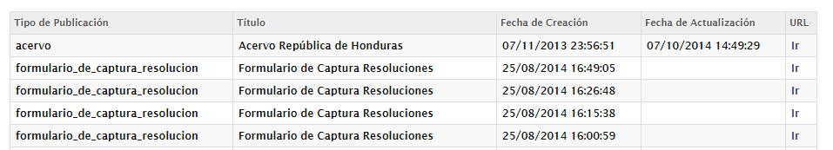
Portal Iberoamericano del Conocimiento Jurídico (PICJ)
Situación por país
Se incluirá la sección “Estadística de consultas”, para consultar las últimas actualizaciones realizadas en el portal por parte de los países miembros que cuenten con su clave de acceso.
    Reportes concentrados para perfil público con información estadística referente a las actualizaciones realizadas por los países miembros de la CJI dentro del Portal.

Slide 6
Portal Iberoamericano del Conocimiento Jurídico (PICJ)
II. FUNCIONALIDADES
VIGENTES

Slide 7


Portal Iberoamericano del Conocimiento Jurídico (PICJ)
Funcionalidades – PICJ
Ajustes en diseño y estilos alineados a la iconografía de las diferentes reuniones en la Cumbre Judicial Iberoamericana (CJI).
Implementación de funcionalidad para accesibilidad Web.

Slide 8
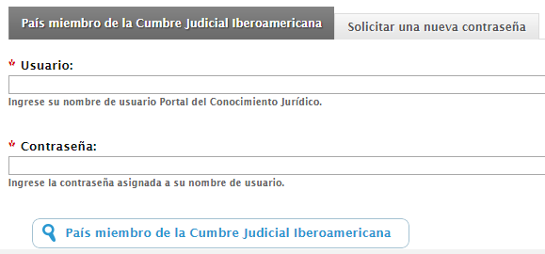


Portal Iberoamericano del Conocimiento Jurídico (PICJ)
Funcionalidades – PICJ
Ajustes en la funcionalidad permitiendo que los países integrantes de la CJI puedan actualizar directamente la información en las diferentes secciones del PICJ través de su cuenta de acceso.
Implementación de nuevas herramientas para difusión de información:
      Facebook
      Twitter

Slide 9
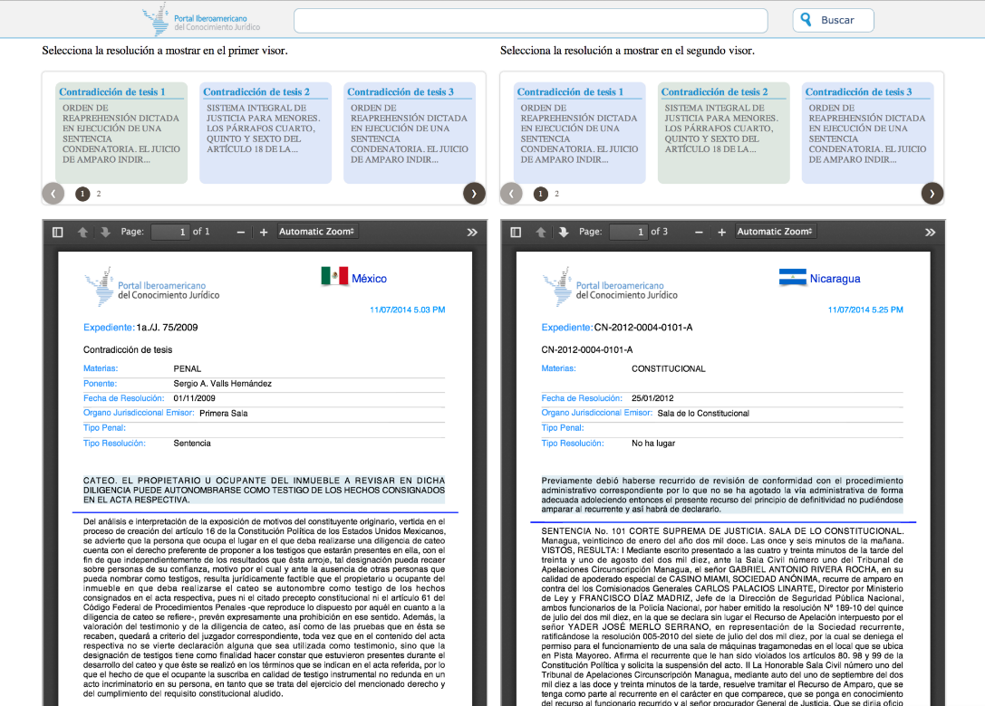
Portal Iberoamericano del Conocimiento Jurídico (PICJ)
Funcionalidades – PICJ
Módulo para comparación de resoluciones.

Slide 10
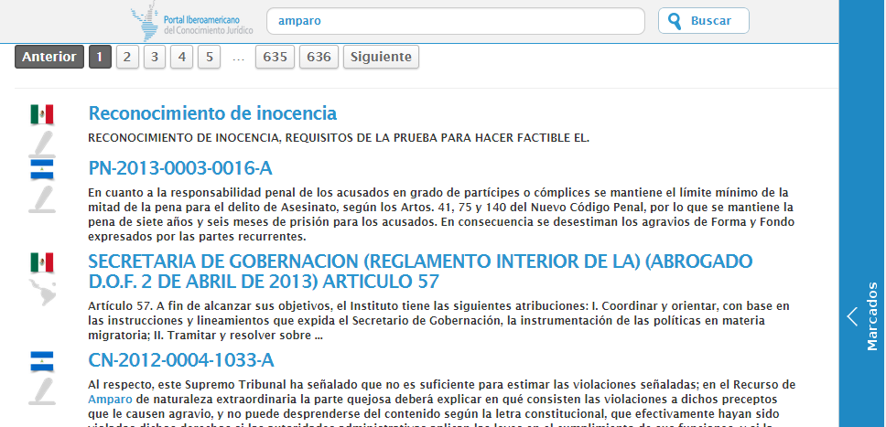
Portal Iberoamericano del Conocimiento Jurídico (PICJ)
Funcionalidades – PICJ
Mejoras de usabilidad en la interfaz de navegación implementando una barra de búsqueda visible en todo momento, evitando perder la referencia de la búsqueda actual.

Slide 11
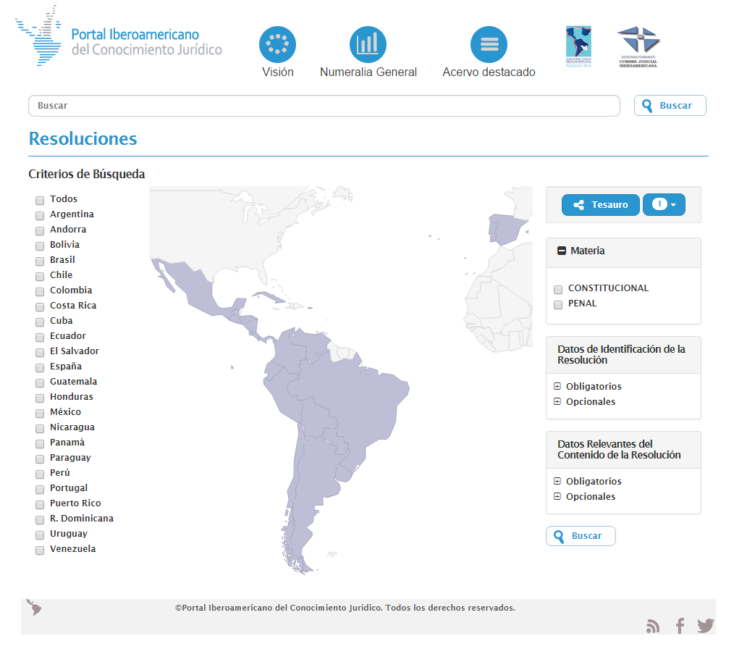
Portal Iberoamericano del Conocimiento Jurídico (PICJ)
Funcionalidades – PICJ
Agrupamiento de los campos obligatorios u opcionales al momento de realizar una búsqueda avanzada.

Slide 12
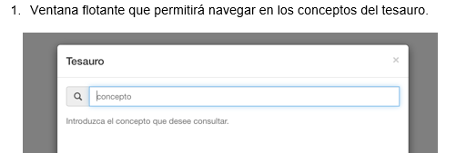
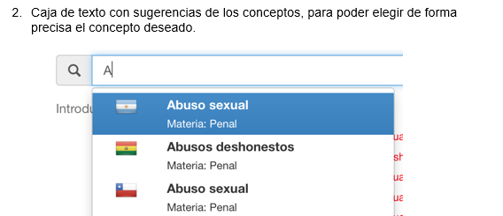
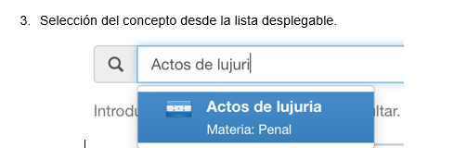
Portal Iberoamericano del Conocimiento Jurídico (PICJ)
Funcionalidades – PICJ
Funcionalidad para búsqueda de información utilizando términos del Tesauro en Materia Penal.

Slide 13
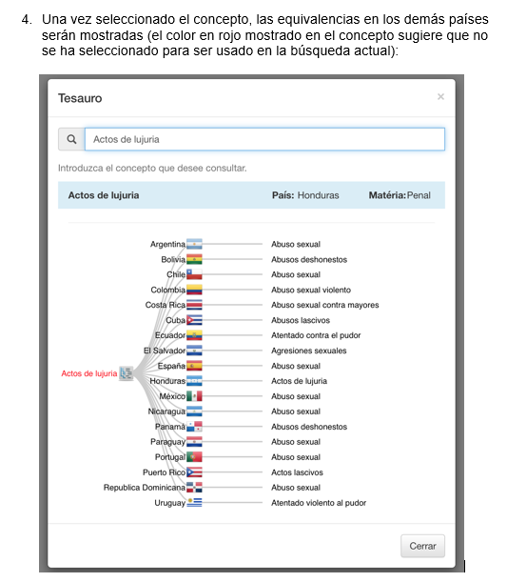
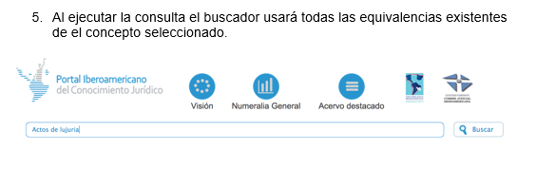
Portal Iberoamericano del Conocimiento Jurídico (PICJ)

Slide 14
Portal Iberoamericano del Conocimiento Jurídico (PICJ)
III. FUNCIONALIDADES
EN PROCESO

Slide 15
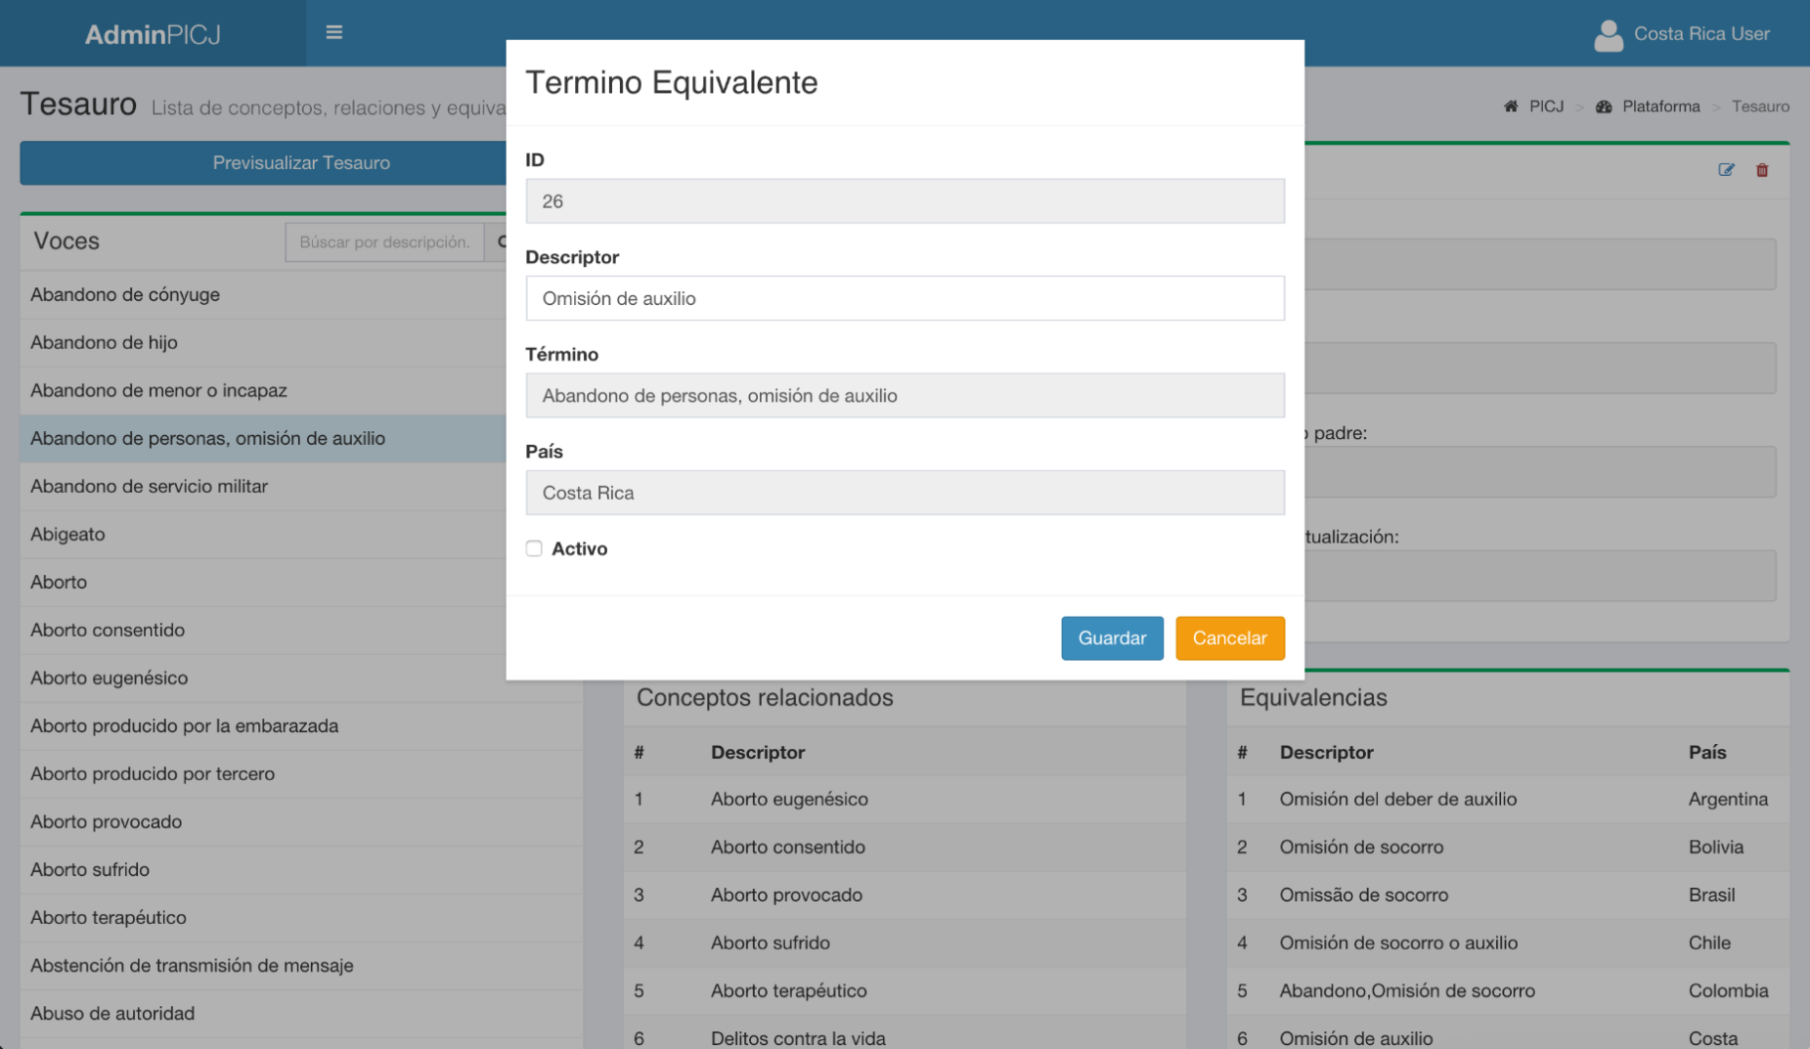
Portal Iberoamericano del Conocimiento Jurídico (PICJ)
En proceso – PICJ
Registro de términos relacionados para tesauro (Materias Penal y Constitucional).

Slide 16
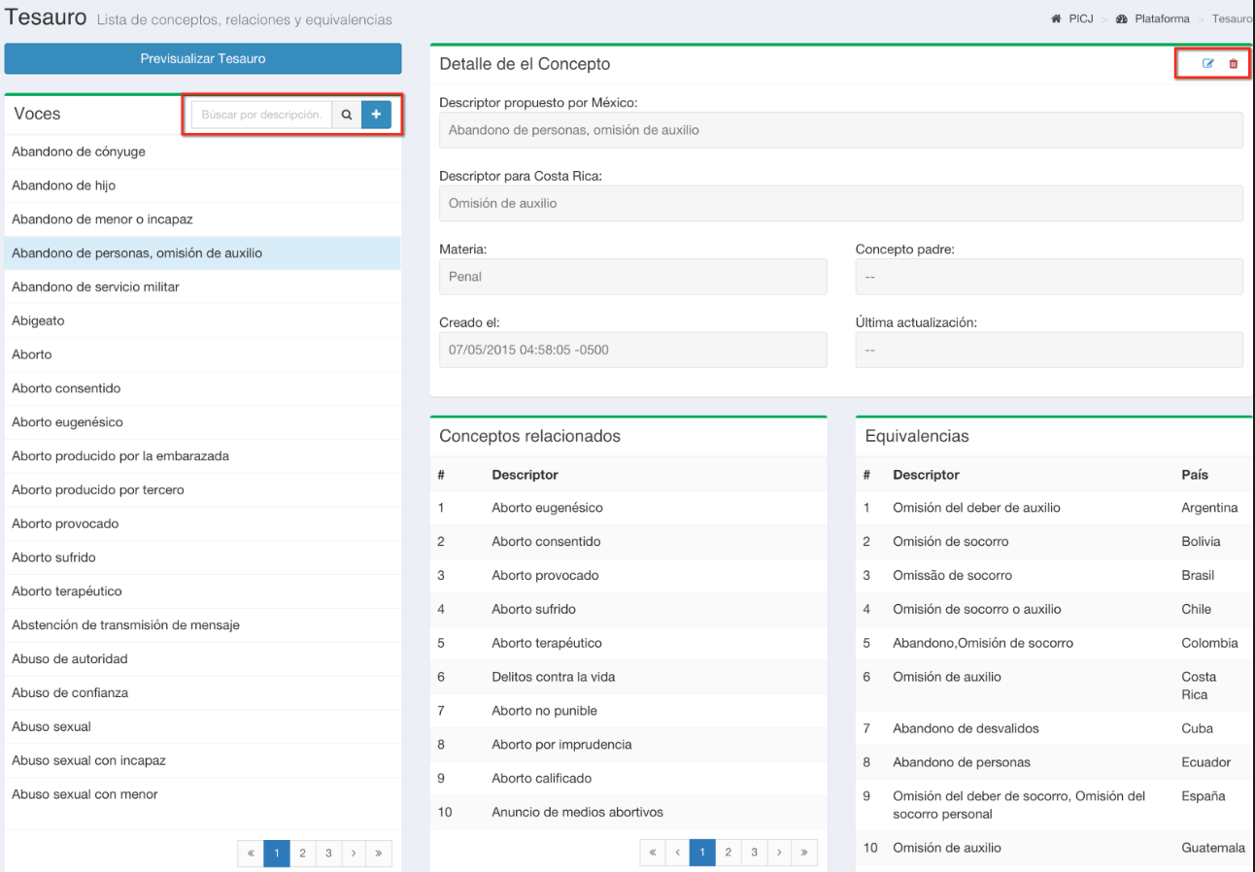
Portal Iberoamericano del Conocimiento Jurídico (PICJ)
En proceso – PICJ

Slide 17
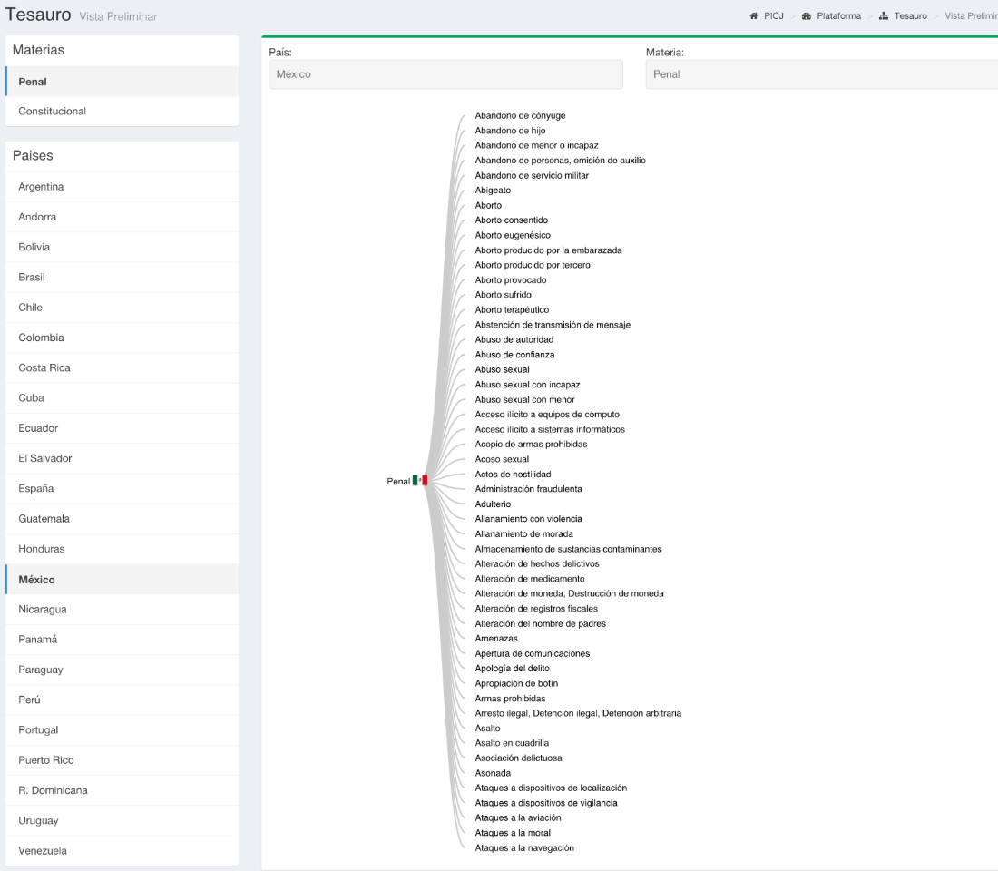
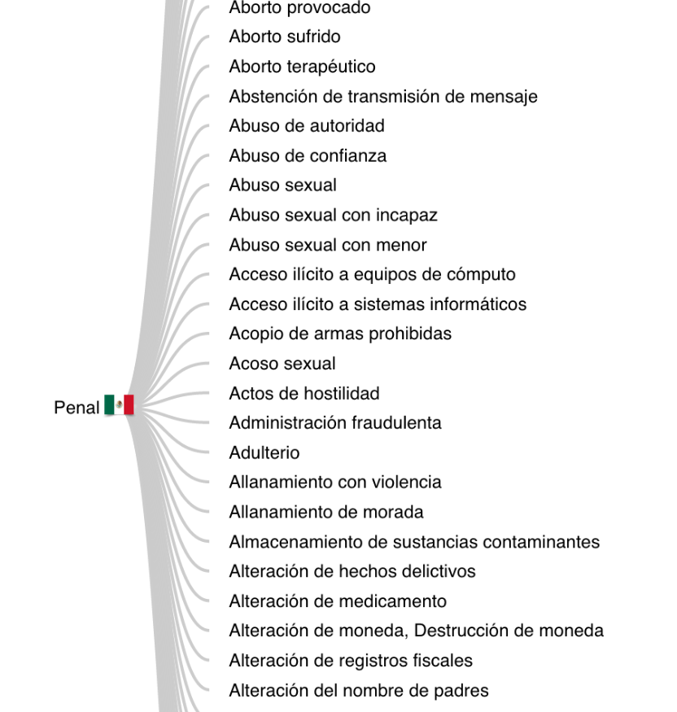
Portal Iberoamericano del Conocimiento Jurídico (PICJ)
En proceso – PICJ

Slide 18
Portal Iberoamericano del Conocimiento Jurídico (PICJ)
IV. REQUERIMIENTOS NECESARIOS

Slide 19
Portal Iberoamericano del Conocimiento Jurídico (PICJ)
Requerimientos necesarios
I. Derecho comparado
Al realizar derecho comparado y lograr que la información se visualice conforme al ejemplo que se indica a continuación, es necesario que la misma se proporcione conforme a lo señalado en la tabla siguiente, en la inteligencia de que la información remitida en un formato distinto (PDF sin OCR o IMAGEN, entre otros), ha impedido la presentación correcta de la información, así como la finalidad propuesta de comparar las resoluciones emitidas por los distintos países miembros.
Atributo o campo | Modo de envío, ya sea por Servicio Web o Plataforma Común | Formato | Preferencia, propósito de realizar procesos de indexación y búsqueda sobre el atributo o campo | Observaciones
Texto completo de la resolución | 1. Texto de la resolución | Texto plano | Mayor preferencia
 | 2. Archivo electrónico | HTML PDF con OCR WORD | Media preferencia. | Para el caso de los PDF con OCR, no se garantiza una búsqueda al 100% sobre el texto del documento.
 | 3. Ruta de archivo electrónico | HTML PDF con OCR WORD | Media preferencia | Para el caso de los PDF con OCR, no se garantiza una búsqueda al 100% sobre el texto del documento.

Slide 20
Portal Iberoamericano del Conocimiento Jurídico (PICJ)
Requerimientos necesarios
II. Totalidad de atributos
Es necesario que la información relativa a las resoluciones de cada país miembro, contenga la totalidad de los atributos obligatorios especificados en el Catálogo aprobado por el grupo de trabajo en la XVII Cumbre Judicial Iberoamericana, conforme al listado siguiente:
Campo | Obligatorio
Materia | X
Organo Judicial Emisor | X
Tipo de Asunto o Título
Número de Expediente | X
Resumén o Encabezamiento
Ponente | X
Secretarios
Fecha | X
Promovente del Juicio
Sanciones Aplicadas
Pruebas Relevantes
Tipo de Resolución | X
Sentido de la Resolución | X
Cuerpo de la Resolución | X

Slide 21
Portal Iberoamericano del Conocimiento Jurídico (PICJ)
Requerimientos necesarios
III. Materia Penal (Tesauro)
Remisión del archivo revisado y actualizado en formato de Excel a la Suprema Corte de Justicia de la Nación de México, vía correo electrónico a la dirección gacastillot@mail.scjn.gob.mx, con los ajustes realizados por cada país miembro de la CJI.
Se encuentra publicado el Tesauro en el vínculo siguiente:
http://www.sitios.scjn.gob.mx/sites/default/files/PICJ_Tesauro.xls

Slide 22
Portal Iberoamericano del Conocimiento Jurídico (PICJ)
Requerimientos necesarios
III. Materia Constitucional (Tesauro)
Continuar, con los trabajos de recopilación de voces o equivalencias para la elaboración del Tesauro en Materia Constitucional, información que deberá ser remitida a gacastillot@mail.scjn.gob.mx conforme al formato disponible en:
http://www.sitios.scjn.gob.mx/sites/default/files/PICJ_Tesauro_Constitucional.xlsx

Slide 23
XVIII Cumbre Judicial Iberoamericana
SE DISPUSO EL ACCESO SIGUIENTE
Portal: http://www.sitios.scjn.gob.mx/portaliberoamericano/
Contacto: gacastillot@mail.scjn.gob.mx

Slide 24
XVIII Cumbre Judicial Iberoamericana
FINALMENTE, SE REITERA LA IMPORTANCIA DE LA PARTICIPACIÓN ACTIVA DE LA TOTALIDAD DE LOS PAÍSES MIEMBROS DE LA RED, CON EL PROPÓSITO DE LOGRAR LA CONSOLIDACIÓN DE NUESTRO PORTAL IBEROAMERICANO DEL CONOCIMIENTO JURÍDICO (PICJ), COMO UNA GRAN VENTANA DE OPORTUNIDAD PARA EL DERECHO COMPARADO EN Y DESDE IBEROAMÉRICA.

